Slide 1

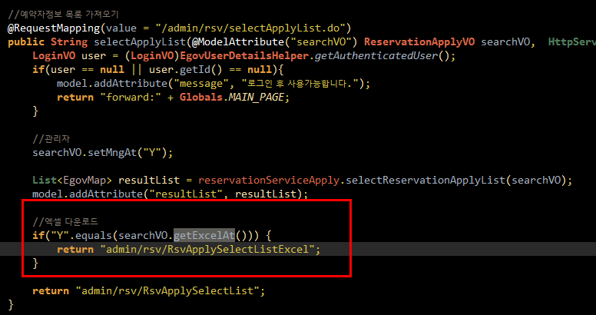
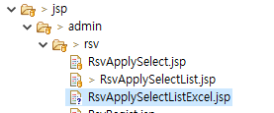
JSP방식
* ReservationApplyVO.java
* ReservationAdminApplyController.java

Slide 2
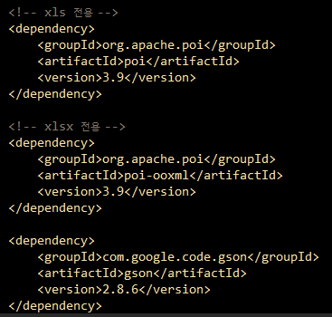
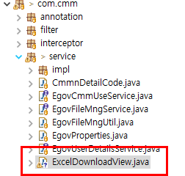
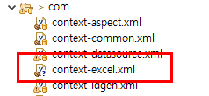
JAVA방식(순서대로 생성)
* pom.xml
* 파일 생성

Slide 3
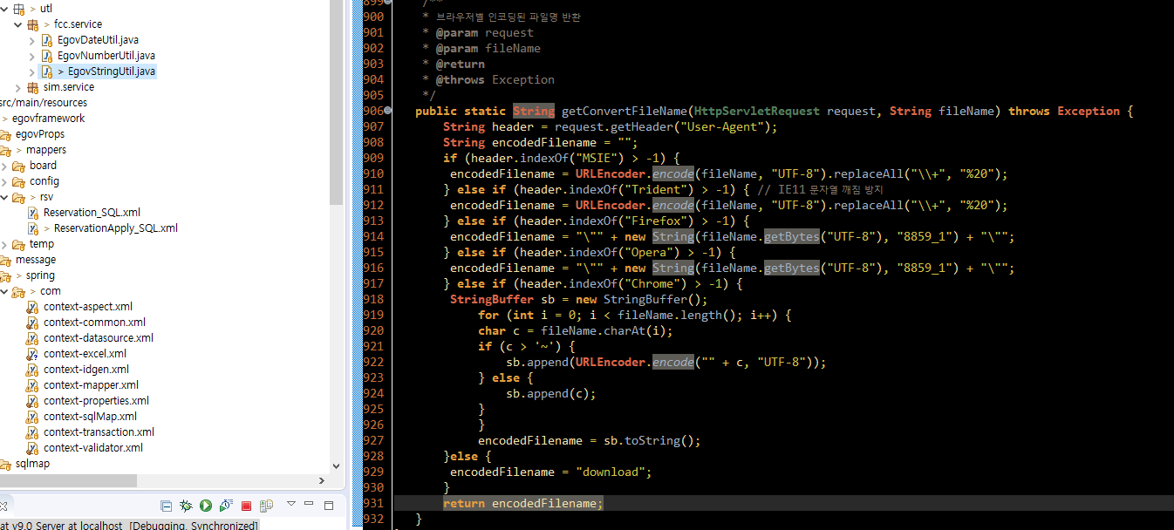
* 메소드 생성

Slide 4
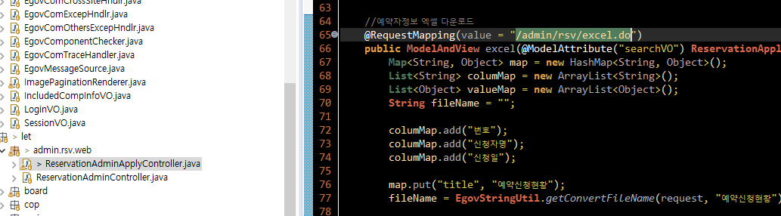
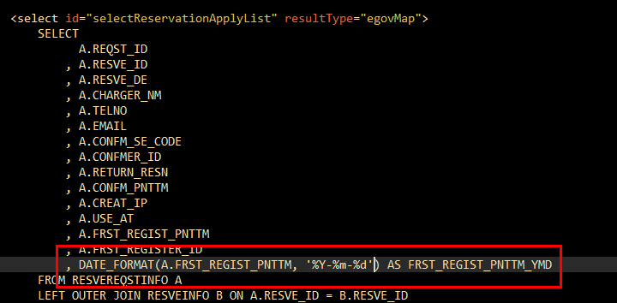

Slide 5
엑셀업로드 흐름도
사용자
엑셀 업로드
서버에 엑셀 파일 업로드
임시테이블에 저장된 데이터 일괄 이관
임시테이블에 데이터 저장
엑셀 업로드 파일 읽기
엑셀 업로드 파일 삭제
사용자에게
결과 노출

Slide 6
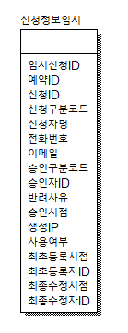
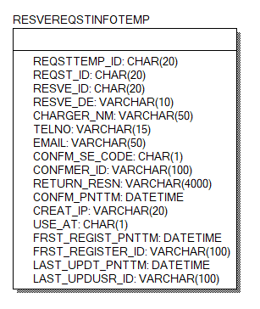
CREATE TABLE RESVEREQSTINFOTEMP
(
REQSTTEMP_ID CHAR(20) NOT NULL,
REQST_ID CHAR(20) NULL,
RESVE_ID CHAR(20) NULL,
RESVE_DE VARCHAR(10) NULL,
CHARGER_NM VARCHAR(50) NULL,
TELNO VARCHAR(15) NULL,
EMAIL VARCHAR(50) NULL,
CONFM_SE_CODE CHAR(1) NULL,
CONFMER_ID VARCHAR(100) NULL,
RETURN_RESN VARCHAR(4000) NULL,
CONFM_PNTTM DATETIME NULL,
CREAT_IP VARCHAR(20) NULL,
USE_AT CHAR(1) NULL,
FRST_REGIST_PNTTM DATETIME NULL,
FRST_REGISTER_ID VARCHAR(100) NULL,
LAST_UPDT_PNTTM DATETIME NULL,
LAST_UPDUSR_ID VARCHAR(100) NULL
);
ALTER TABLE RESVEREQSTINFOTEMP COMMENT = '신청정보임시';

Slide 7
ALTER TABLE RESVEREQSTINFOTEMP CHANGE COLUMN REQSTTEMP_ID REQSTTEMP_ID CHAR(20) NULL COMMENT '임시신청ID’;
(이하 앞에 내용 전체동일 ALTER TABLE RESVEREQSTINFOTEMP CHANGE COLUMN ~~~)
REQST_ID REQST_ID CHAR(20) NULL COMMENT '신청ID';
RESVE_ID RESVE_ID CHAR(20) NULL COMMENT '예약ID';
RESVE_DE RESVE_DE VARCHAR(10) NULL COMMENT '신청구분코드';
CHARGER_NM CHARGER_NM VARCHAR(50) NULL COMMENT '신청자명';
TELNO TELNO VARCHAR(15) NULL COMMENT '전화번호';
EMAIL EMAIL VARCHAR(50) NULL COMMENT '이메일';
CONFM_SE_CODE CONFM_SE_CODE CHAR(1) NULL COMMENT '승인구분코드';
CONFMER_ID CONFMER_ID VARCHAR(100) NULL COMMENT '승인자ID';
RETURN_RESN RETURN_RESN VARCHAR(4000) NULL COMMENT '반려사유';
CONFM_PNTTM CONFM_PNTTM DATETIME NULL COMMENT '승인시점';
CREAT_IP CREAT_IP VARCHAR(20) NULL COMMENT '생성IP';
USE_AT USE_AT CHAR(1) NULL COMMENT '사용여부';
FRST_REGIST_PNTTM FRST_REGIST_PNTTM DATETIME NULL COMMENT '최초등록시점';
FRST_REGISTER_ID FRST_REGISTER_ID VARCHAR(100) NULL COMMENT '최초등록자ID';
LAST_UPDT_PNTTM LAST_UPDT_PNTTM DATETIME NULL COMMENT '최종수정시점';
LAST_UPDUSR_ID LAST_UPDUSR_ID VARCHAR(100) NULL COMMENT '최종수정자ID';

Slide 8

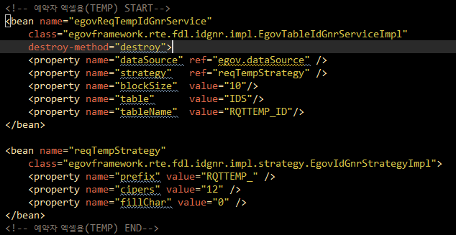
INSERT INTO ids(
TABLE_NAME
,NEXT_ID
) VALUES (
'RQTTEMP_ID'
,1
)
* ReservationApplyServiceImpl.java 추가
* context-idgen.xml

Slide 9
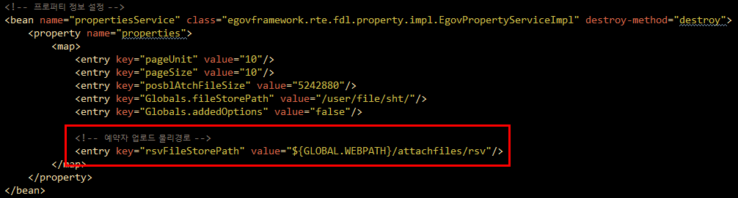

* globals.properties
* context-properties.xml

Slide 10



Slide 11
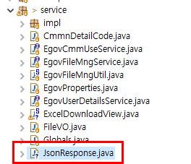
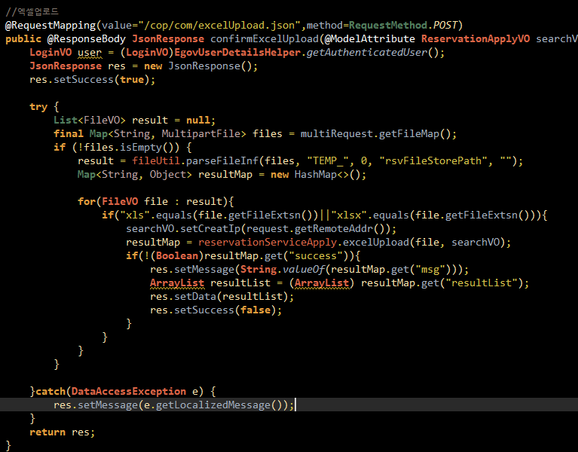
* JsonResponse.java 생성
* 엑셀업로드 생성

